Slide 1
Народные инициативы 2018 год

Slide 2
Объемы финансирования проекта народных инициатив,
в сравнении с прошлыми периодами, тыс. руб. в год

Slide 3
Объемы финансирования проектов народных инициатив
всего областной и местный бюджеты, тыс. руб. в год

Slide 4
ПЕРЕЧЕНЬ ПРОЕКТОВ НАРОДНЫХ ИНИЦИАТИВ
№ п/п | Наименование мероприятия | Срок реализации | Объем финансирования - всего, руб. | в том числе из: |  | Пункт статьи Федерального закона от 6 октября 2003 года № 131-ФЗ «Об общих принципах организации местного самоуправления в Российской Федерации»
 |  |  |  | областного бюджета, руб. | местного бюджета, руб.
1 | Благоустройство территории автостанции в г.Слюдянке по улице Ленина, 110 | 29 декабря 2018 года | 2 498 717,63 | 2 248 845,69 | 249 871,94 | 14.1.7
2 | Благоустройство парка "Железнодорожник" (Прибрежный) в г. Слюдянке |  | 2 307 364,34 | 2 076 627,74 | 230 736,60 | 14.1.15
4 | Установка памятного знака воинам-интернационалистам в парке "Перевал" |  | 300 000,00 | 269 999,98 | 30 000,02 | 14.1.13
5 | Приобретение деревянной горки для установки в зимний период на центральной площади в г. Слюдянке по ул. Ржанова |  | 160 855,00 | 144 769,49 | 16 085,51 | 14.1.15
ИТОГО: |  |  | 5 266 936,97 | 4 740 242,90 | 526 694,07
Дополнительные меропрития:
1 | Приобретение стенда "Почетные граждане" в г. Слюдянке | 29 декабря 2018 года | 78 385,00 | 70 546,50 | 7 838,50 | 14.1.15
2 | Установка освещения в сквере Слюдянских Красногвардейцев в г. Слюдянке |  | 345 234,03 | 310 710,60 | 34 523,43 | 14.1.15
ИТОГО: |  |  | 423 619,03 | 381 257,10 | 42 361,93
ВСЕГО ПО ПЕРЕЧНЮ: |  |  | 5 690 556,00 | 5 121 500,00 | 569 056,00

Slide 5
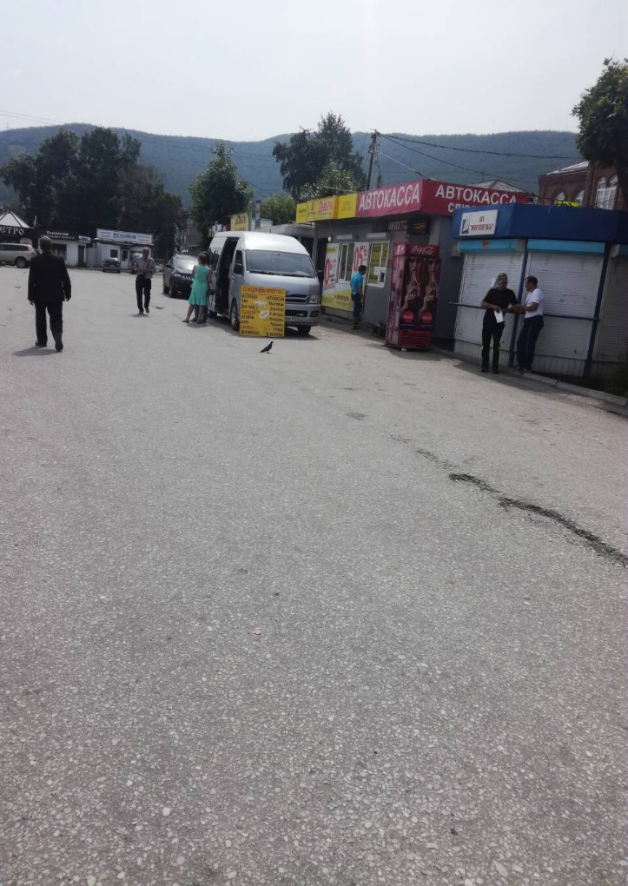
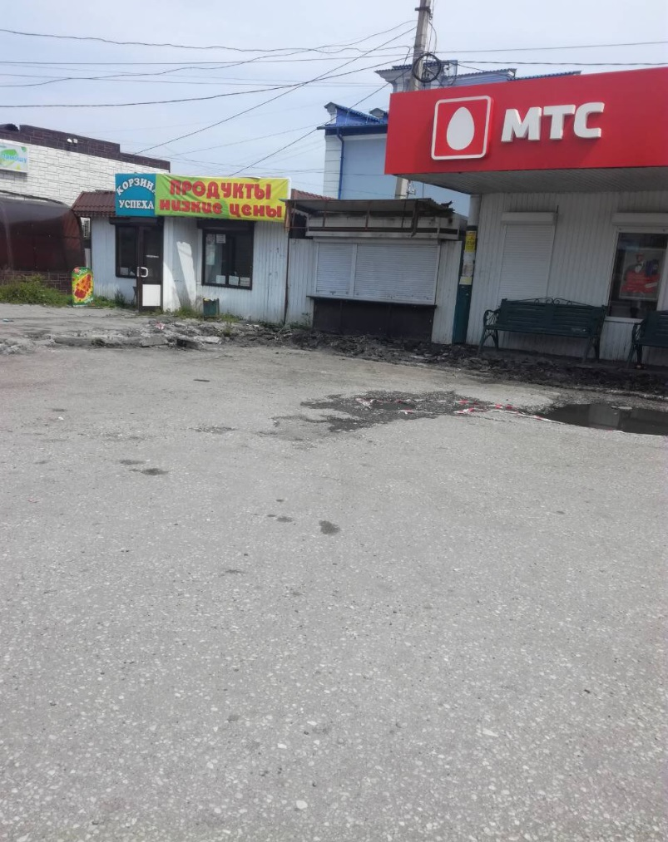
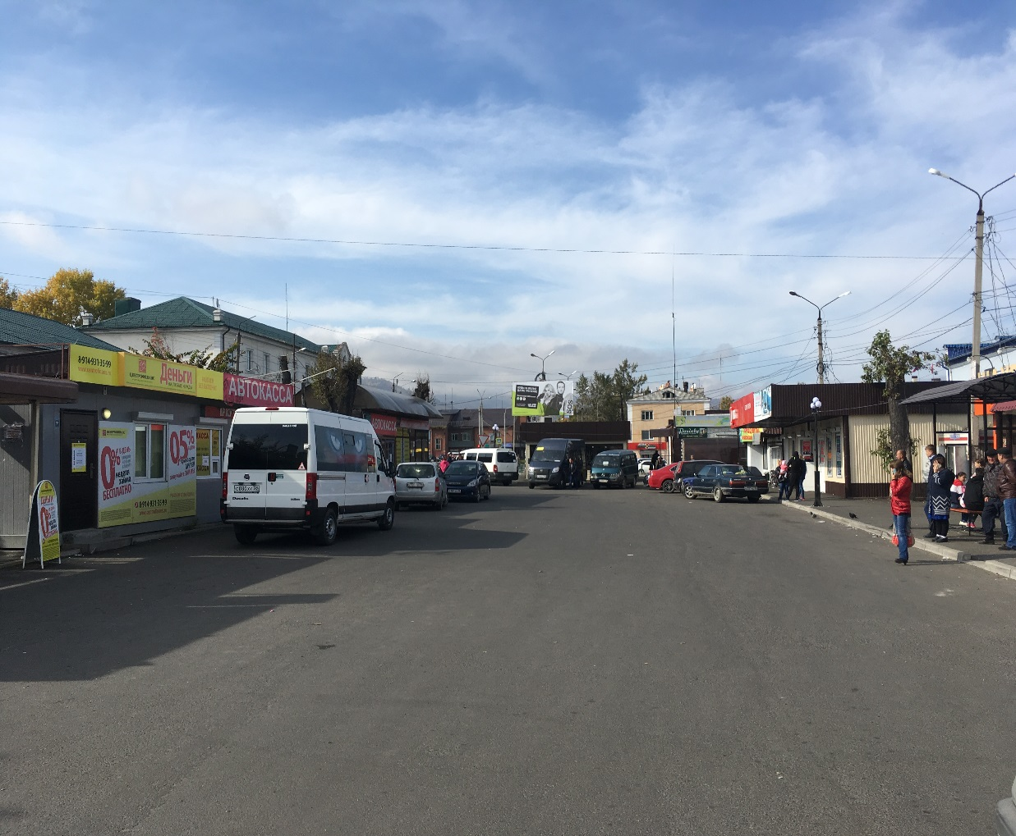
Благоустройство территории автостанции в г.Слюдянке по улице Ленина, 110
ДО
ПОСЛЕ

Slide 6
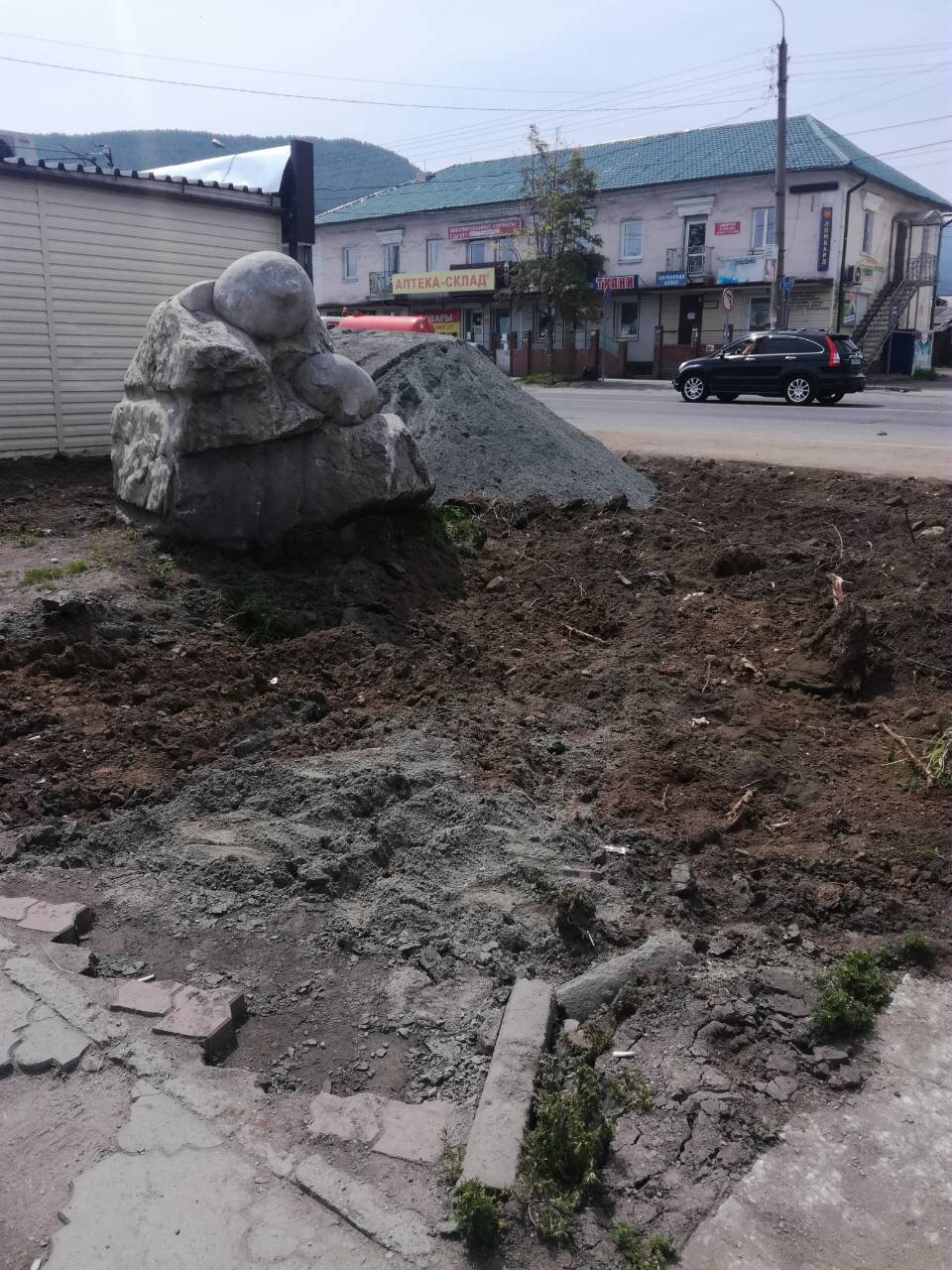
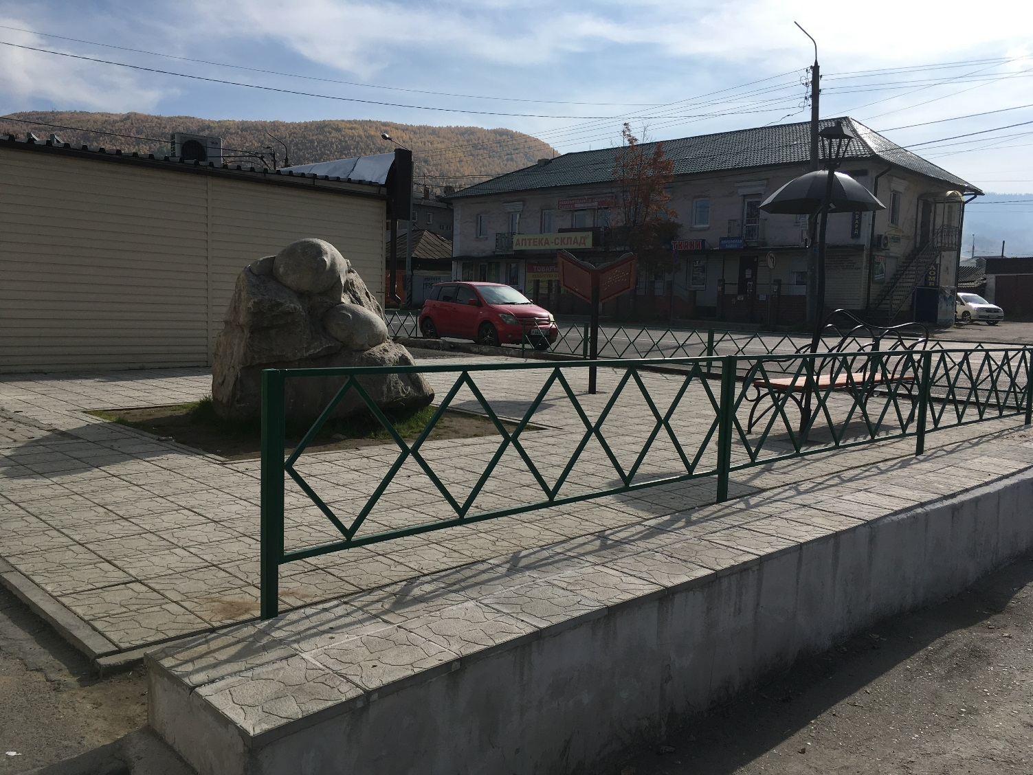
Благоустройство территории автостанции в г.Слюдянке по улице Ленина, 110
ДО
ПОСЛЕ

Slide 7
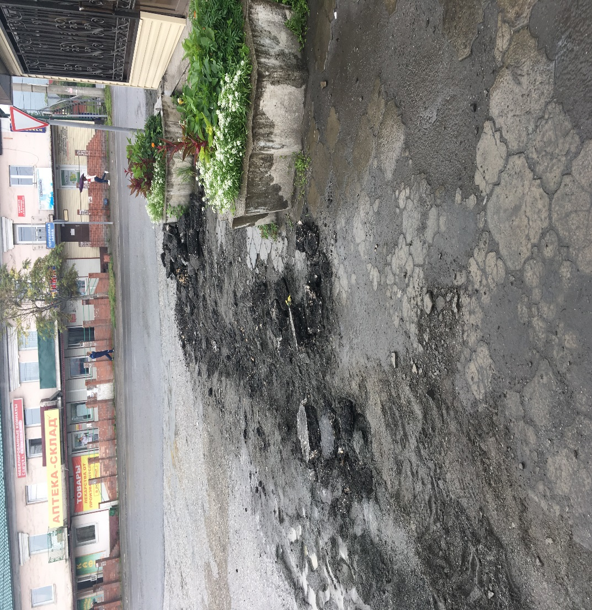
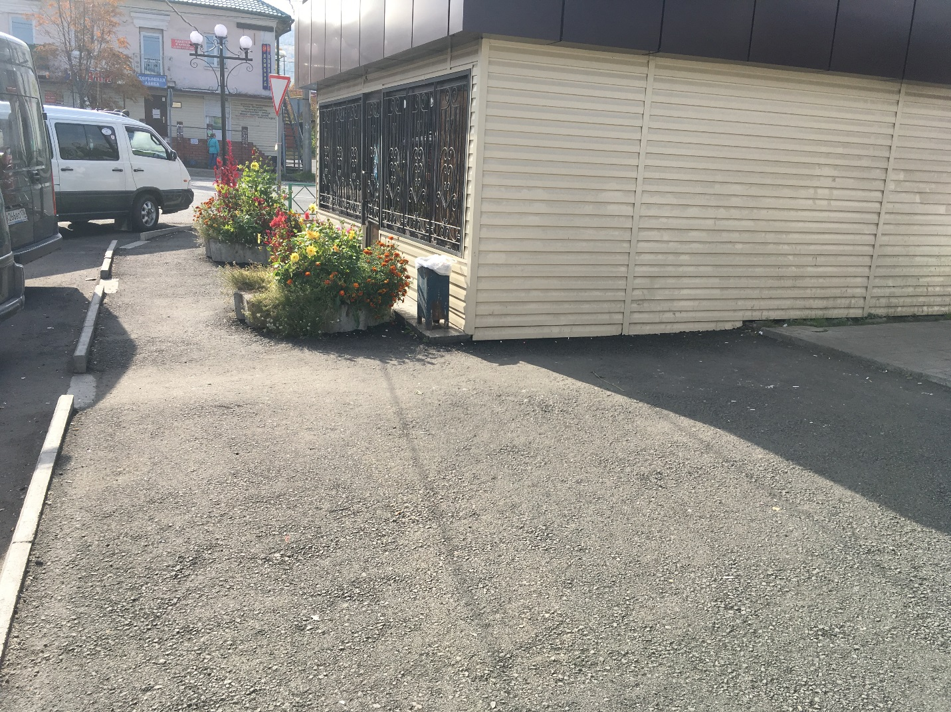
Благоустройство территории автостанции в г.Слюдянке по улице Ленина, 110
ДО
ПОСЛЕ

Slide 8
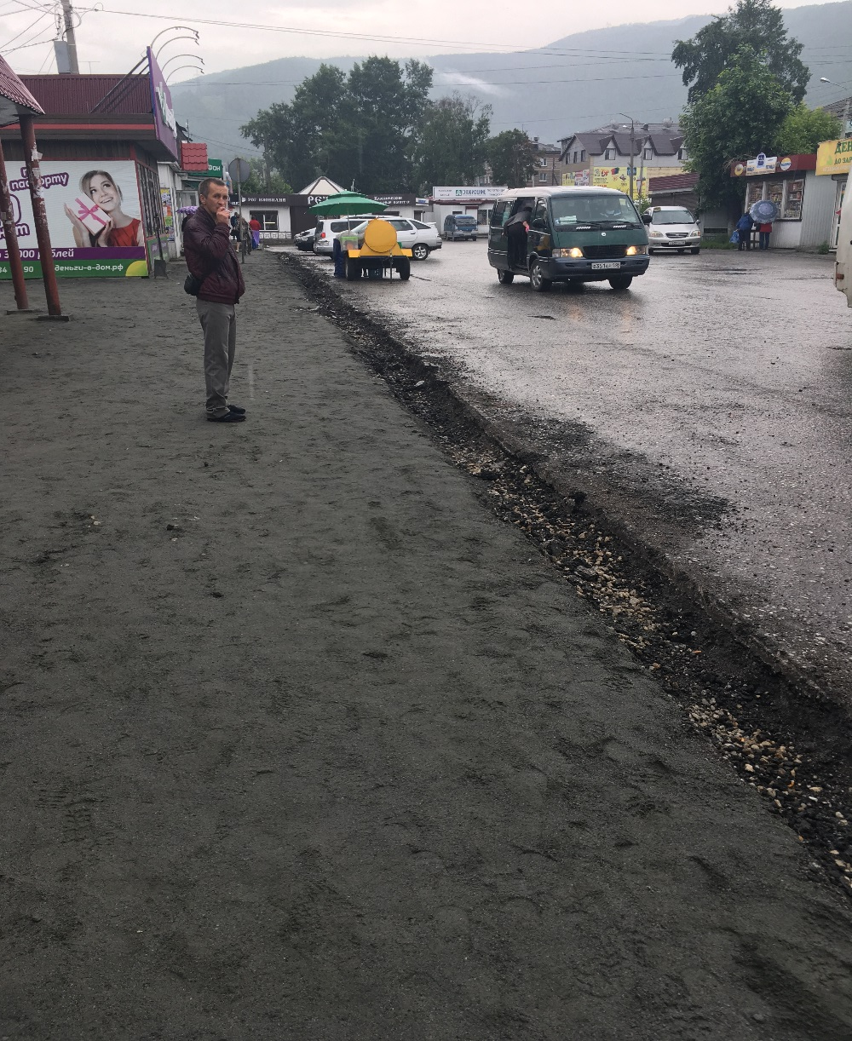
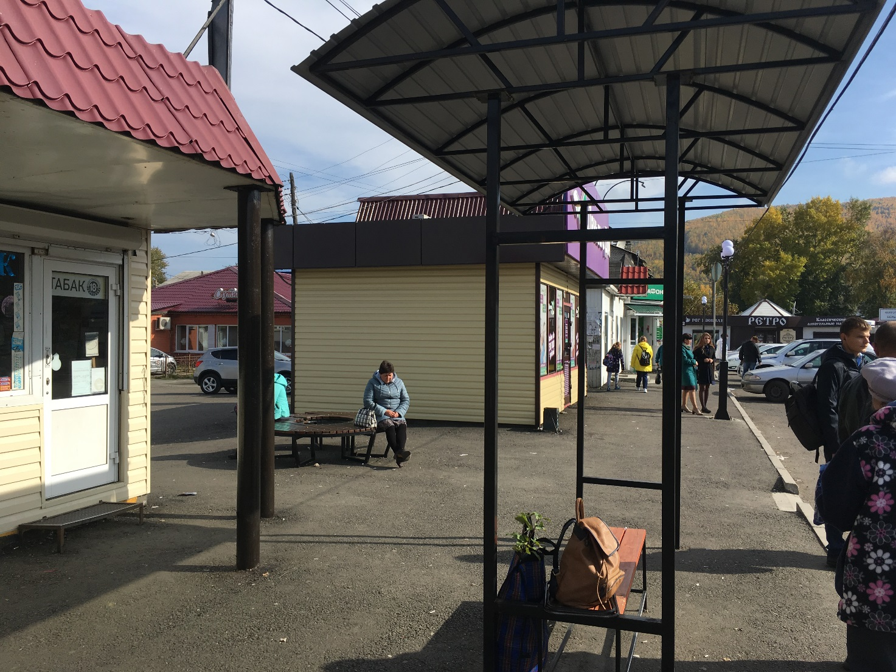
Благоустройство территории автостанции в г.Слюдянке по улице Ленина, 110
ДО
ПОСЛЕ

Slide 9
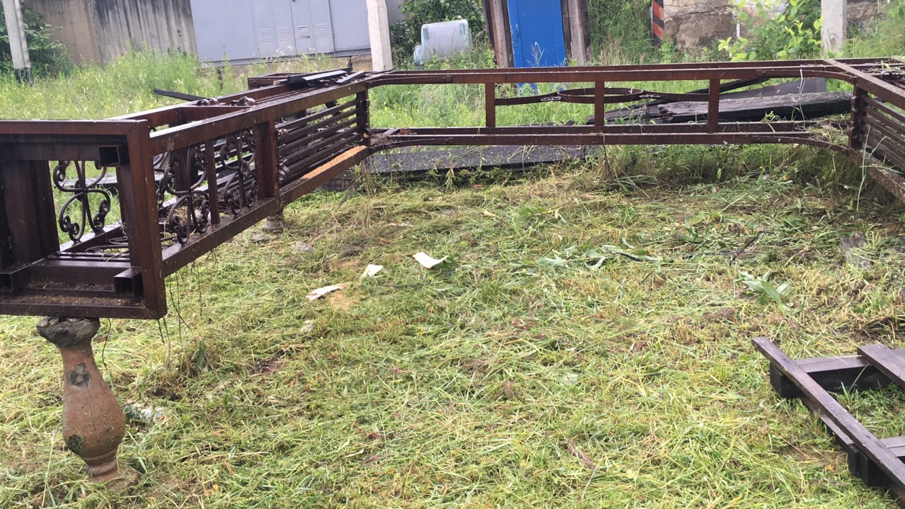
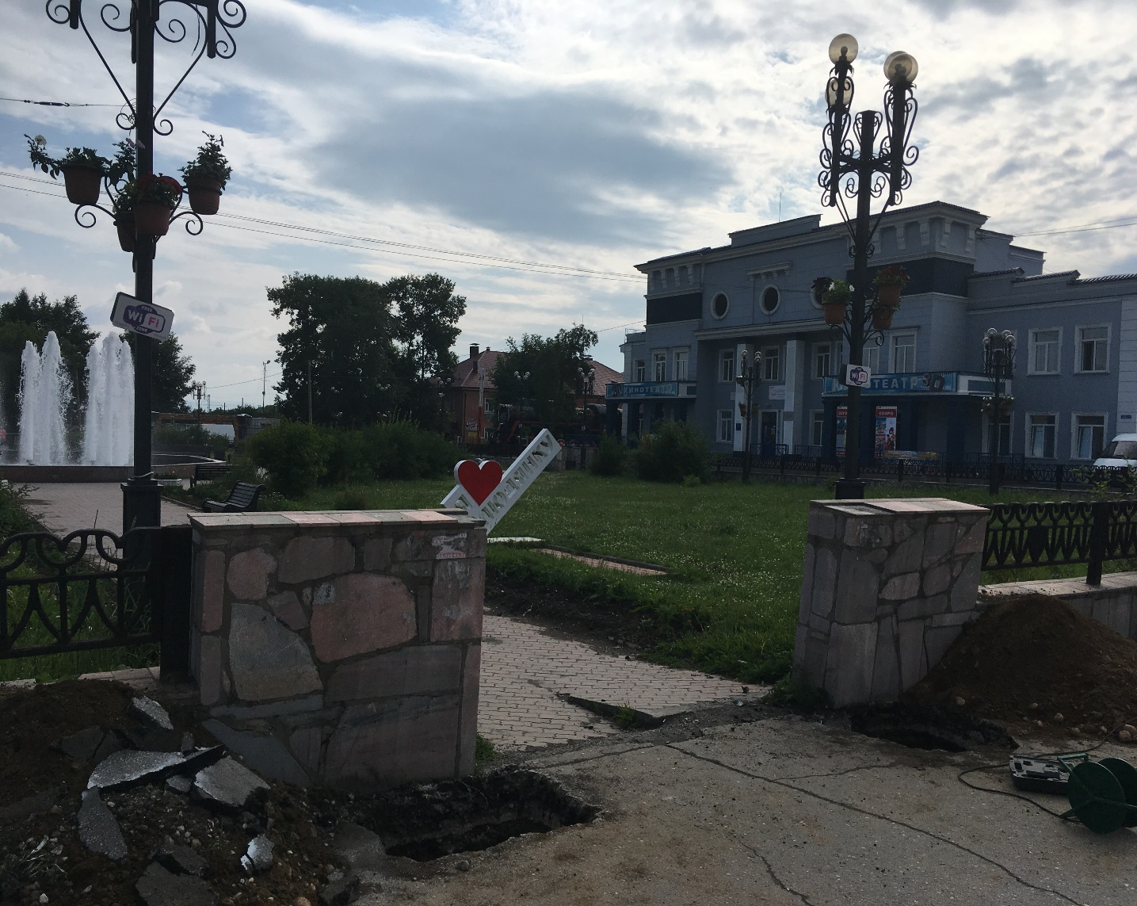
Благоустройство территории автостанции в г.Слюдянке по улице Ленина, 110
ДО
ДО

Slide 10
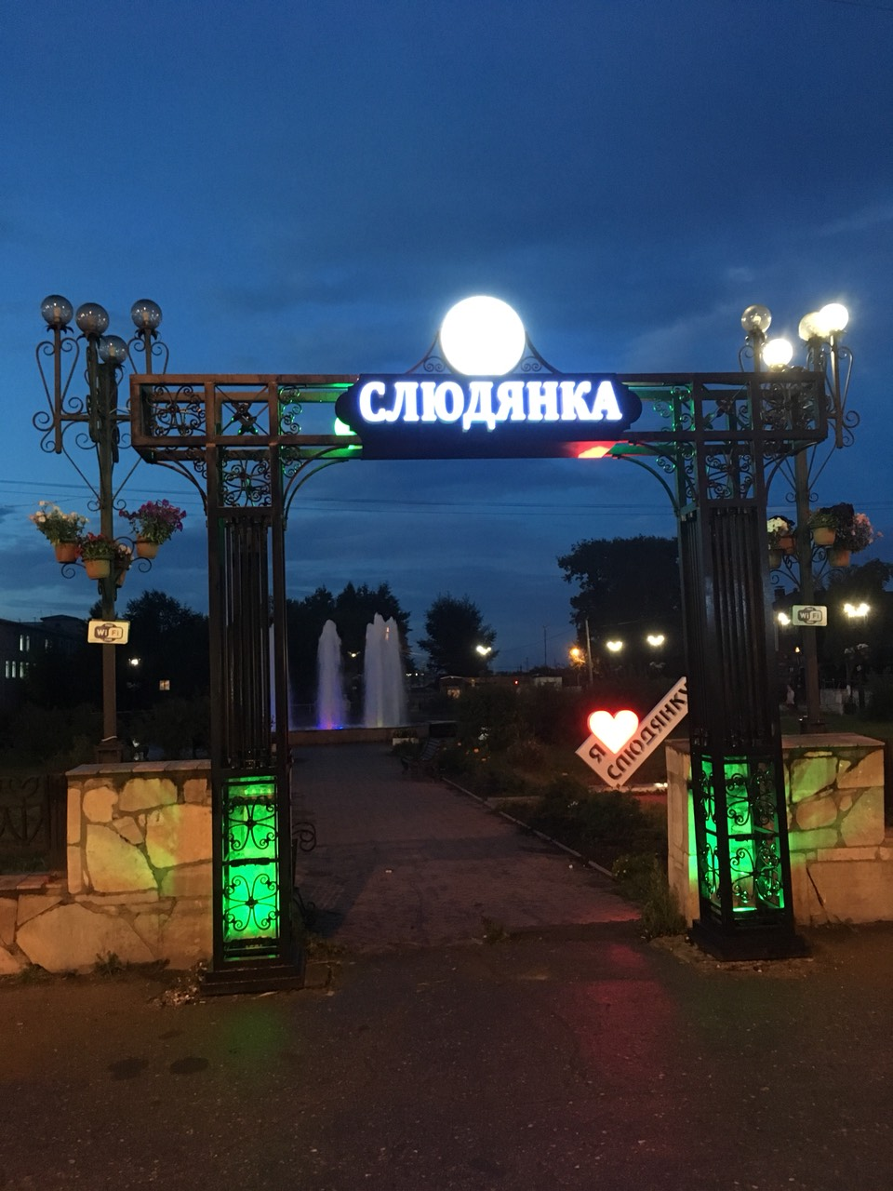
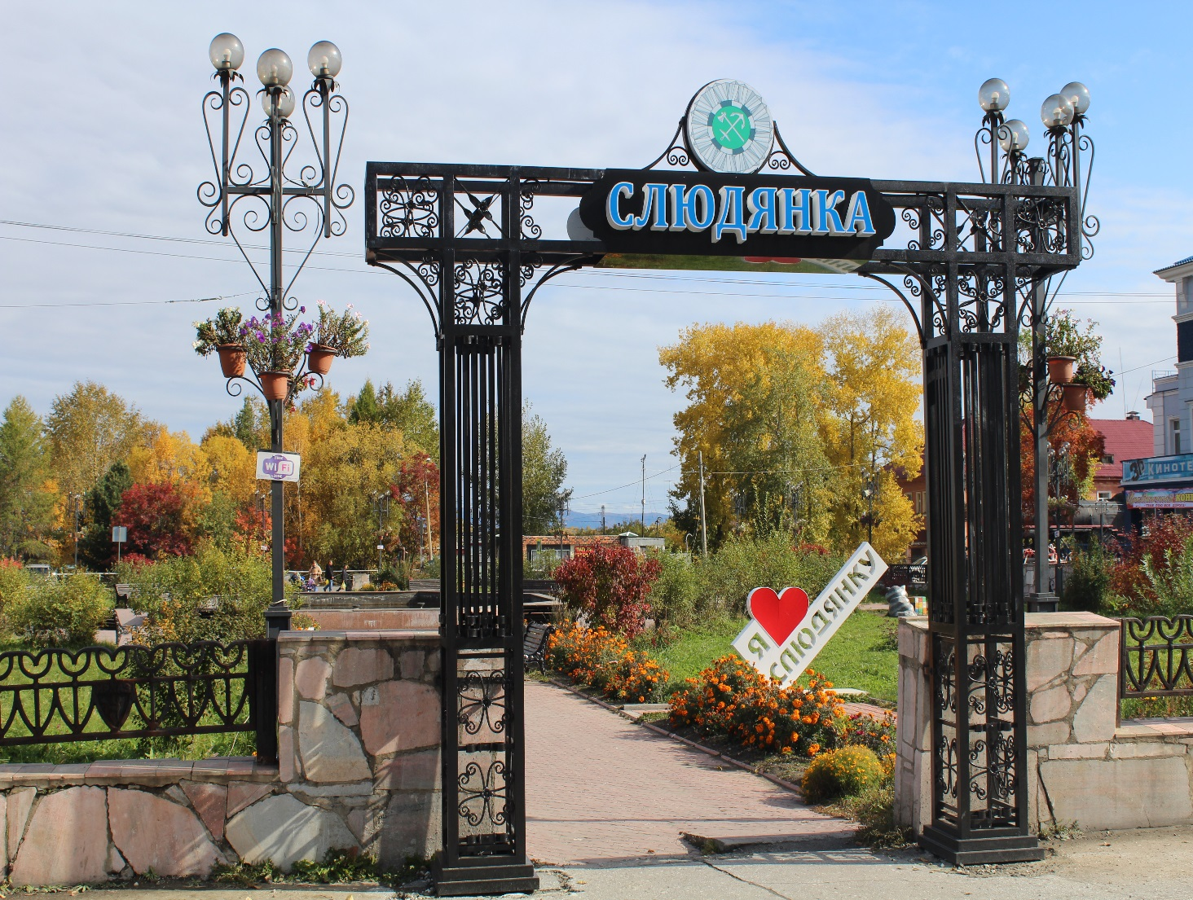
Благоустройство территории автостанции в г.Слюдянке по улице Ленина, 110
ПОСЛЕ
ПОСЛЕ

Slide 11
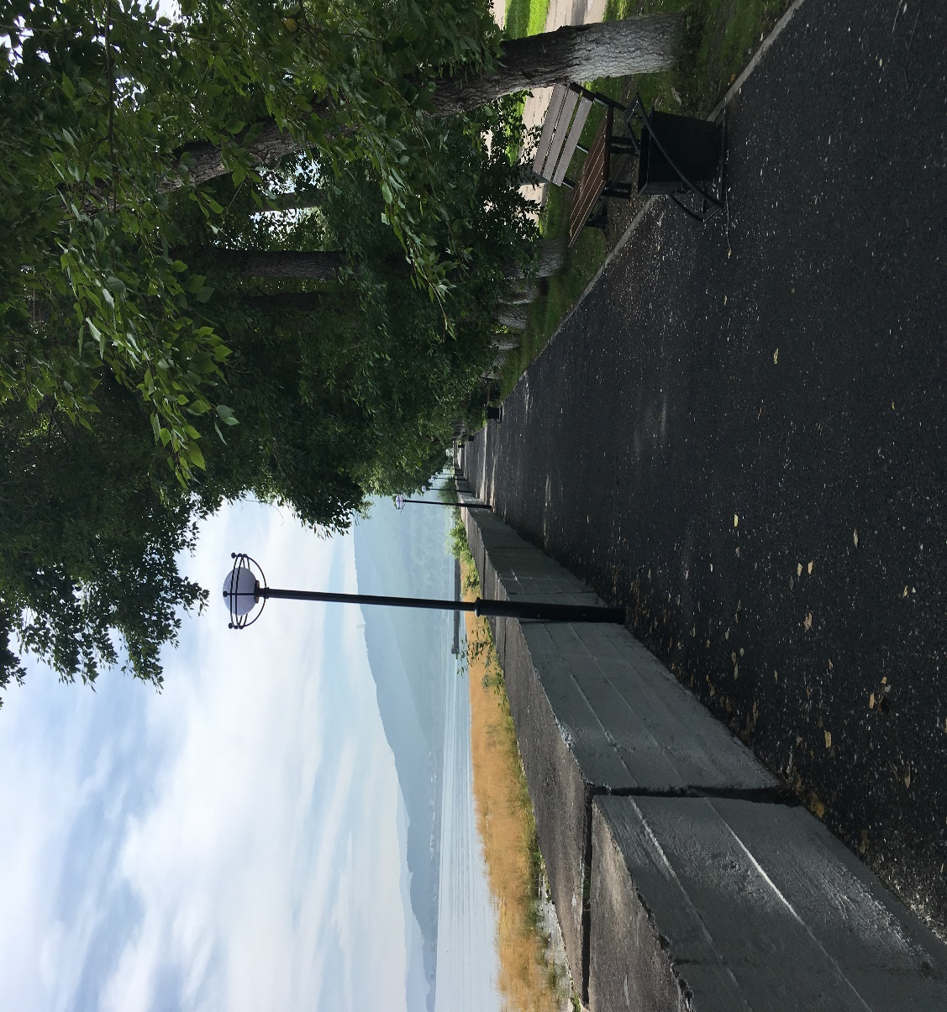
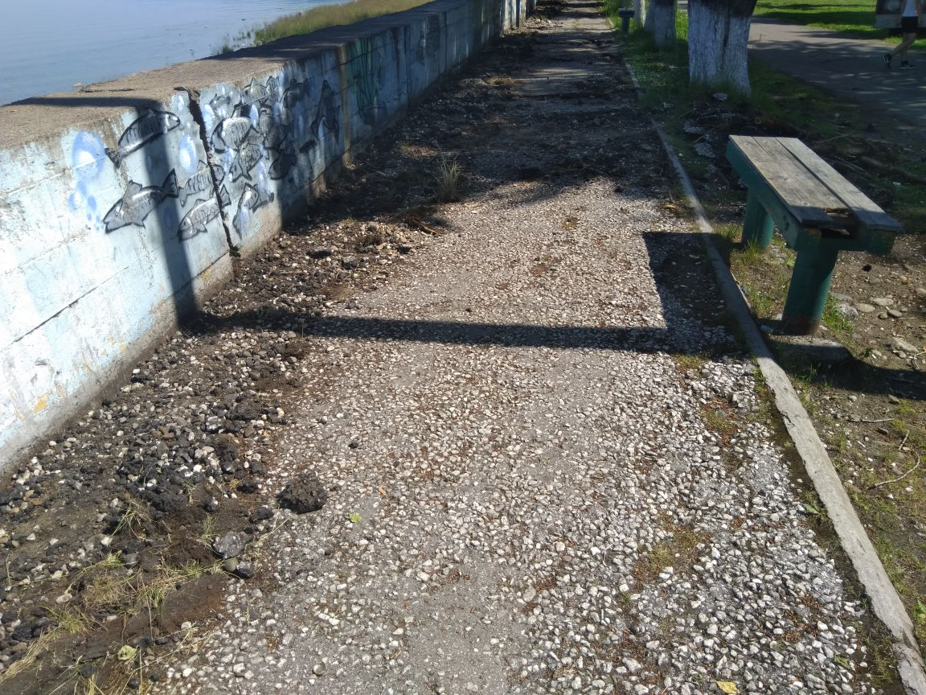
Благоустройство парка "Железнодорожник" (Прибрежный)
ДО
ПОСЛЕ

Slide 12
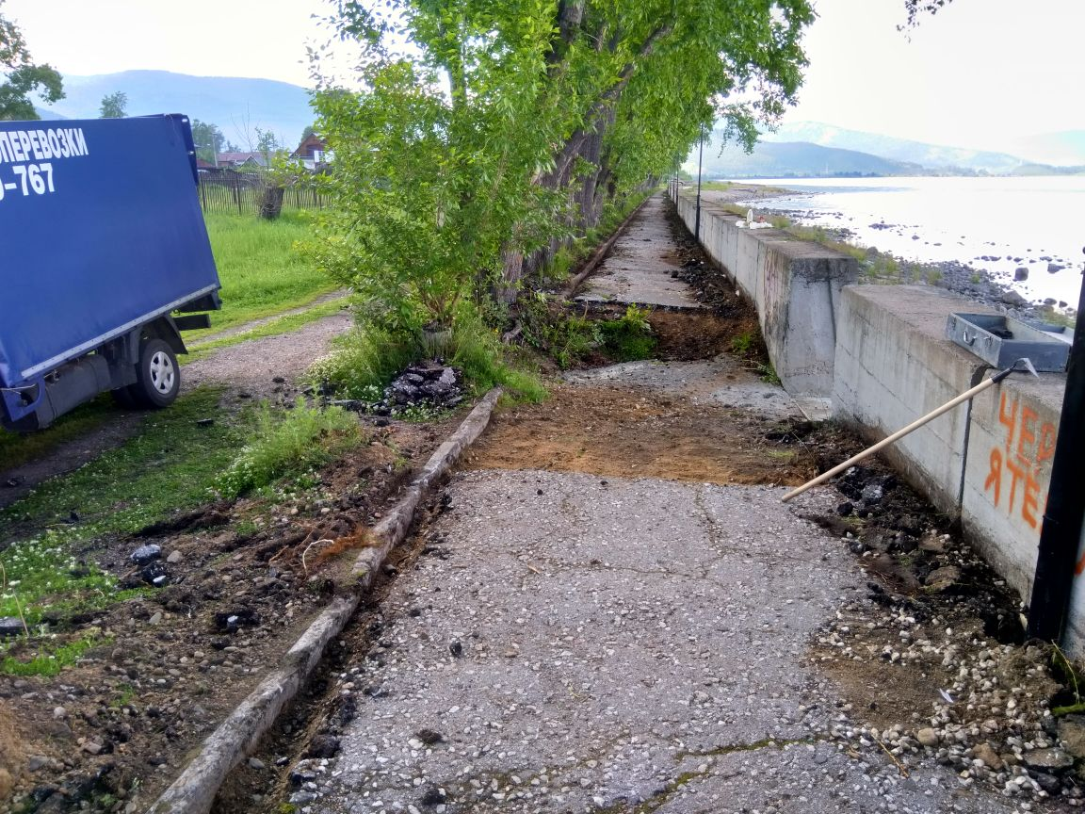
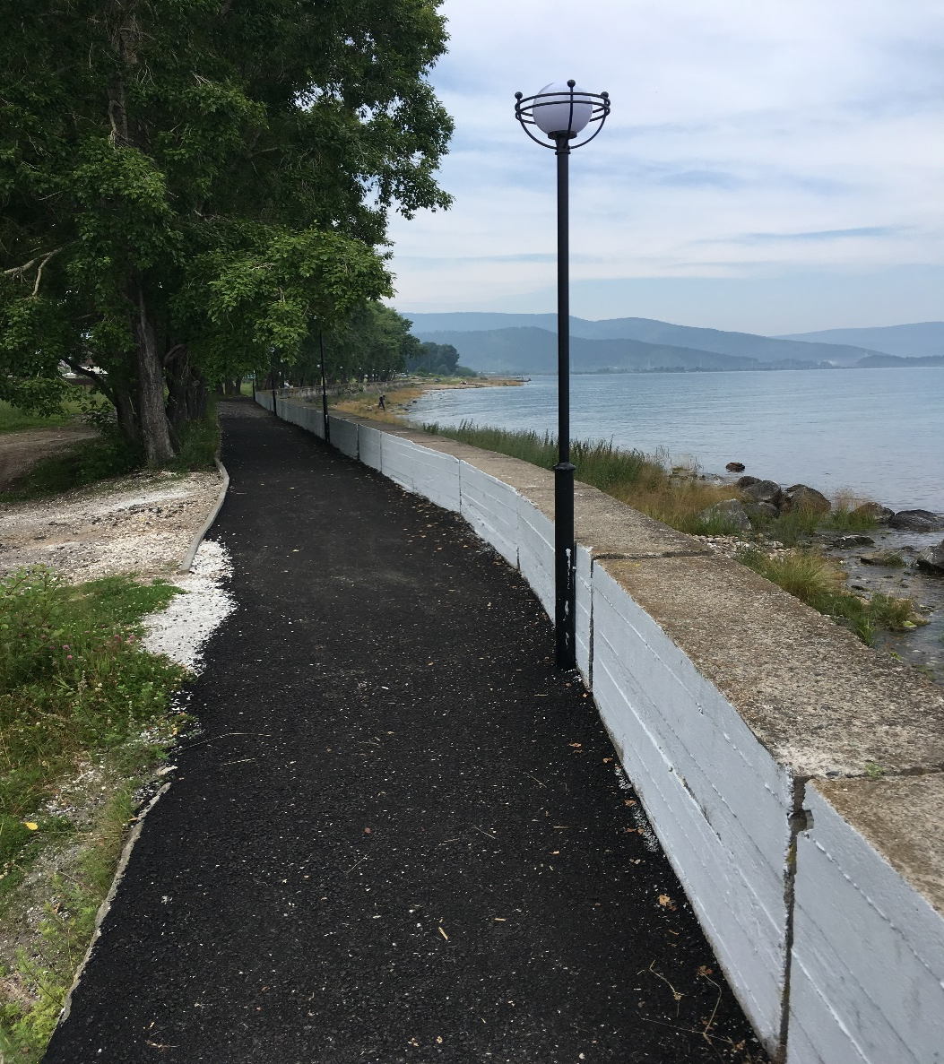
Благоустройство парка "Железнодорожник" (Прибрежный)
ДО
ПОСЛЕ

Slide 13
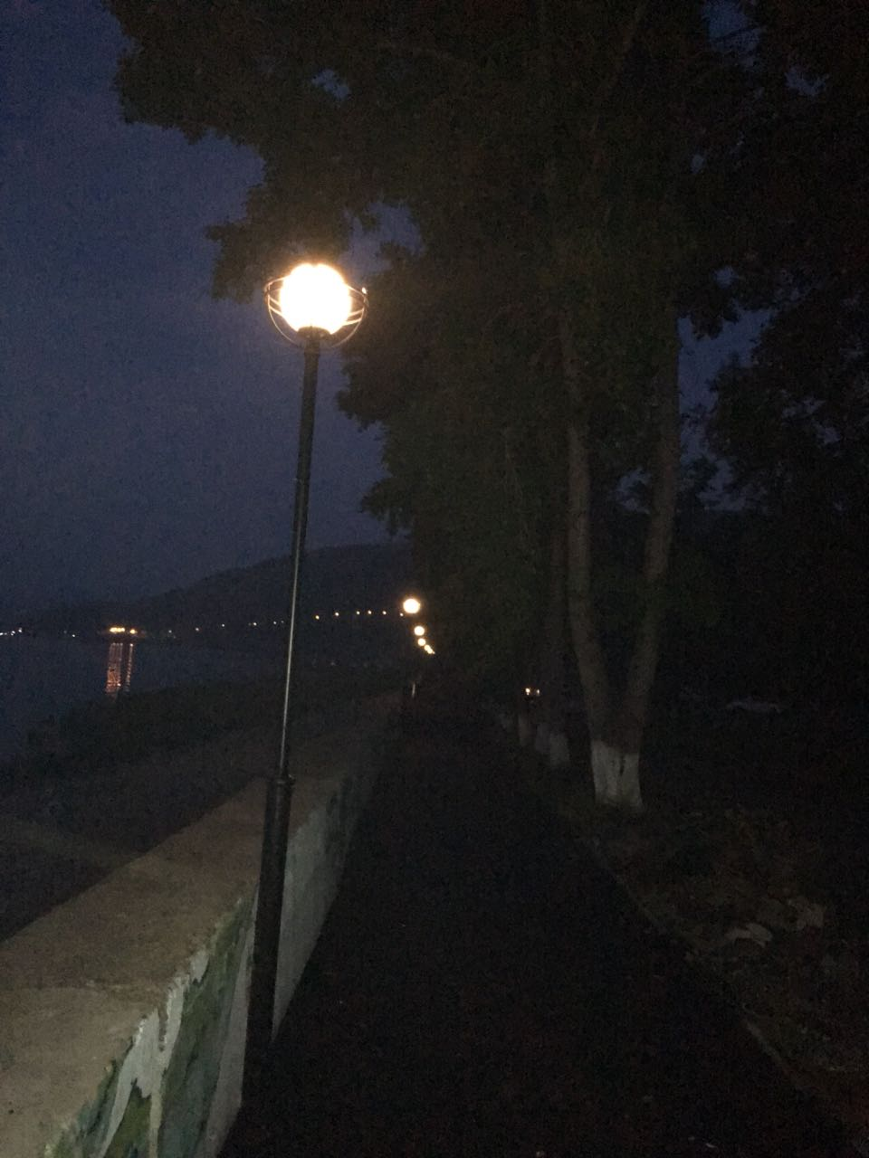
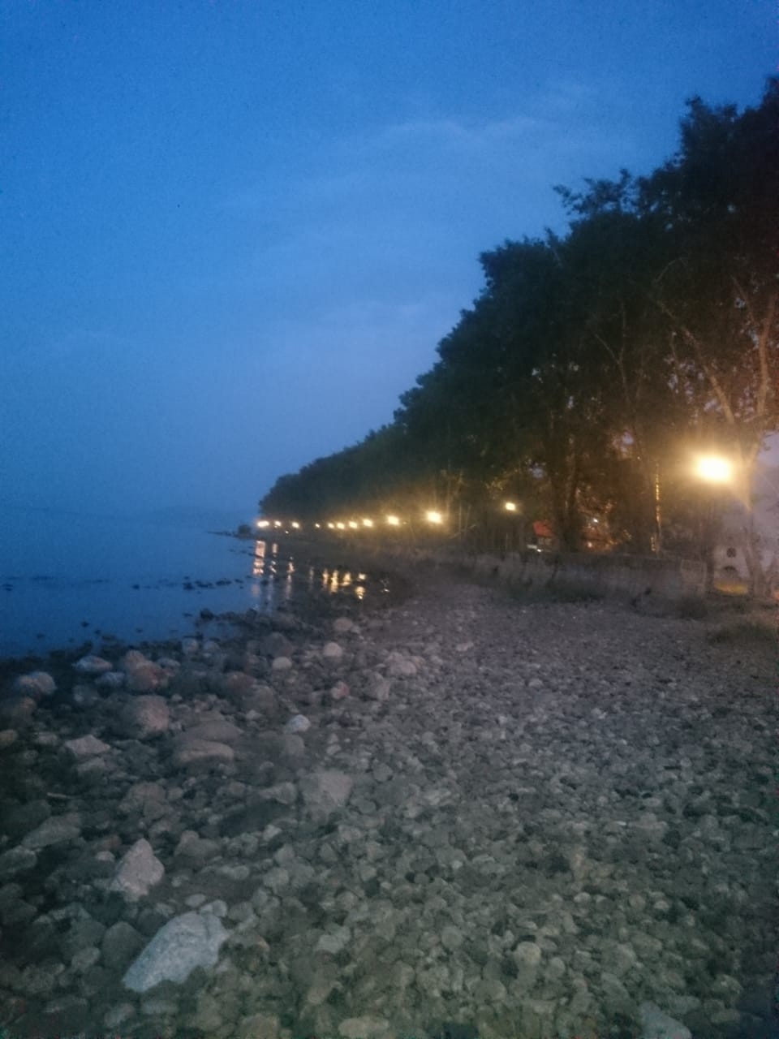
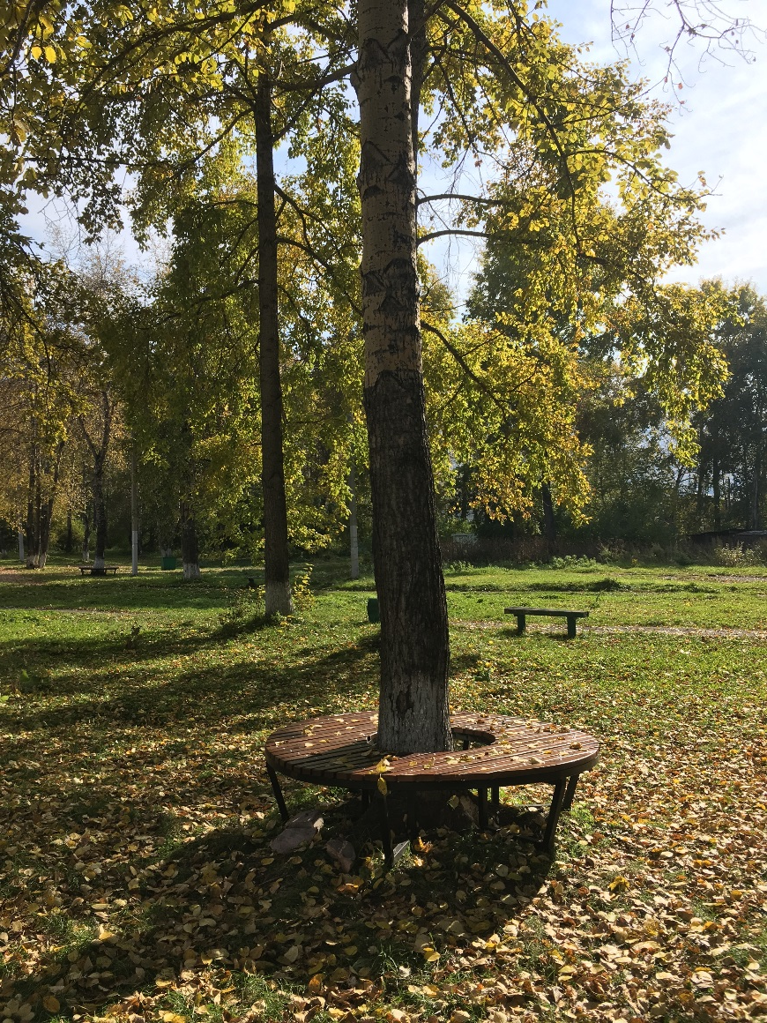
Благоустройство парка "Железнодорожник" (Прибрежный)

Slide 14
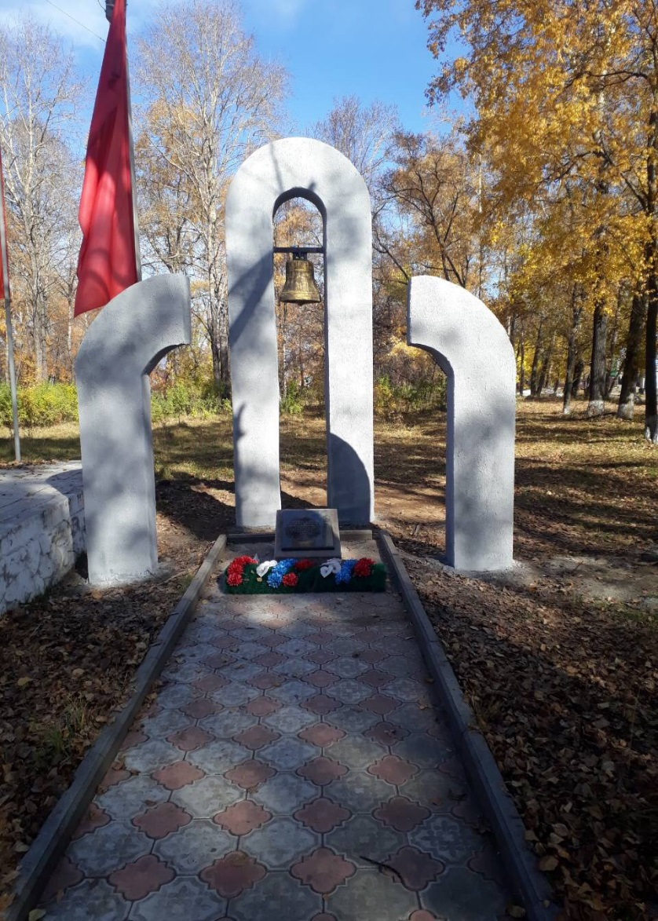
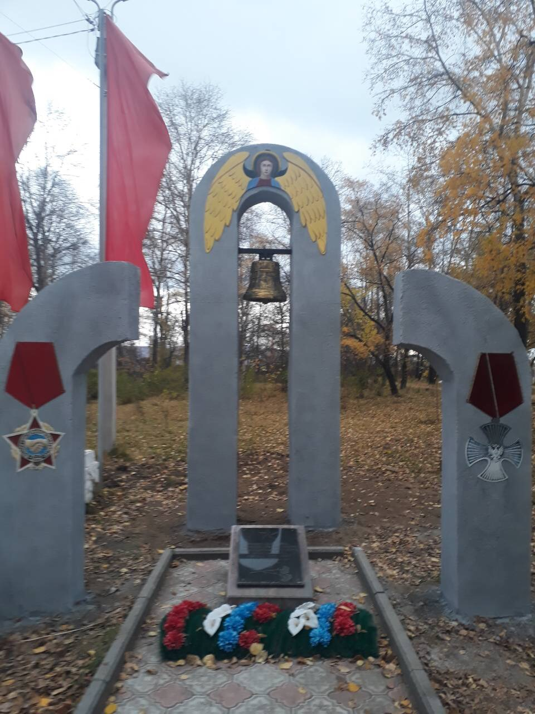
Установка памятного знака воинам-интернационалистам в парке "Перевал"
ПОСЛЕ

Slide 15
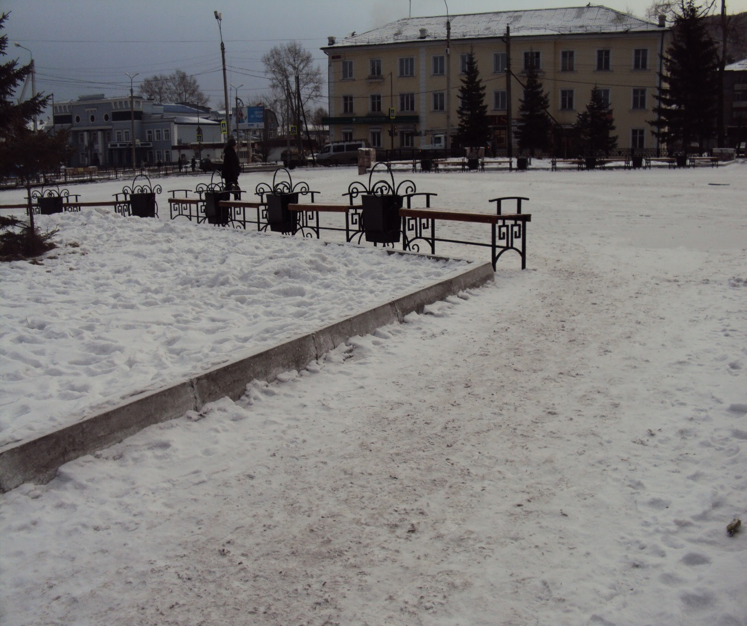
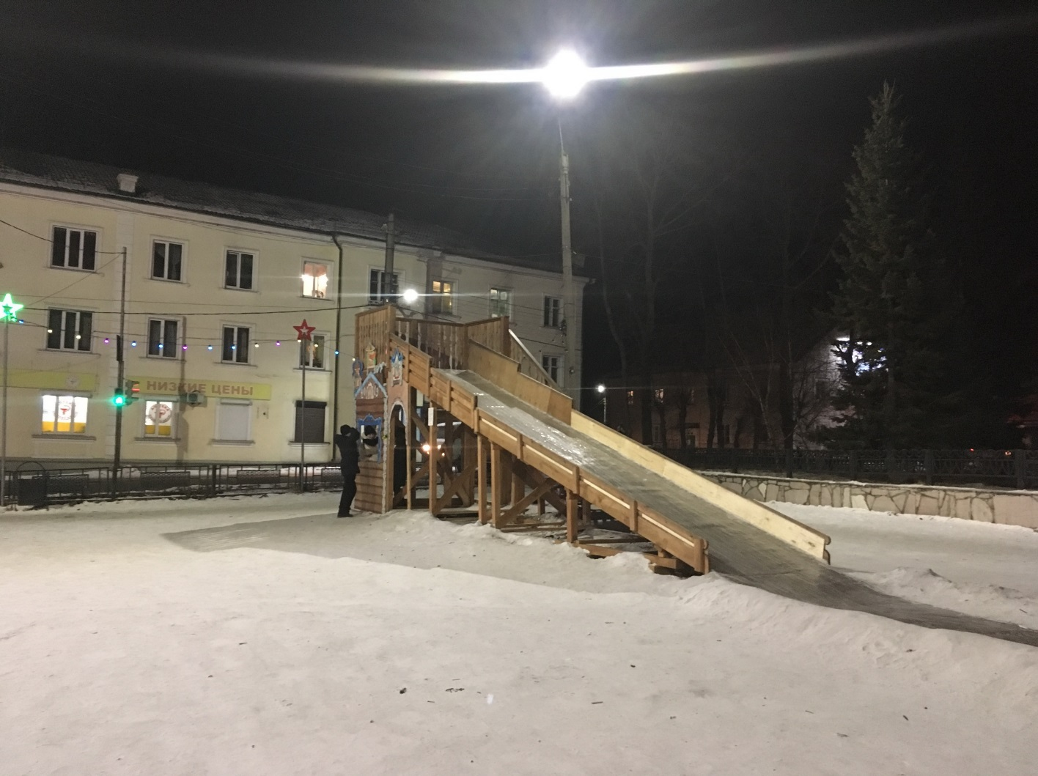
Приобретение деревянной горки
ДО
ПОСЛЕ

Slide 16
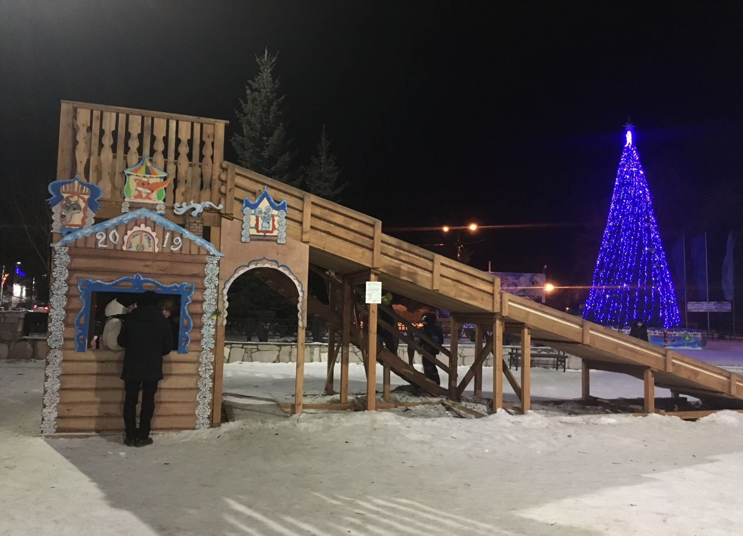
Приобретение деревянной горки
ПОСЛЕ

Slide 17
Дополнительные мероприятия перечня проектов народных инициатив на экономию, образовавшуюся в результате проведения аукционов

Slide 18
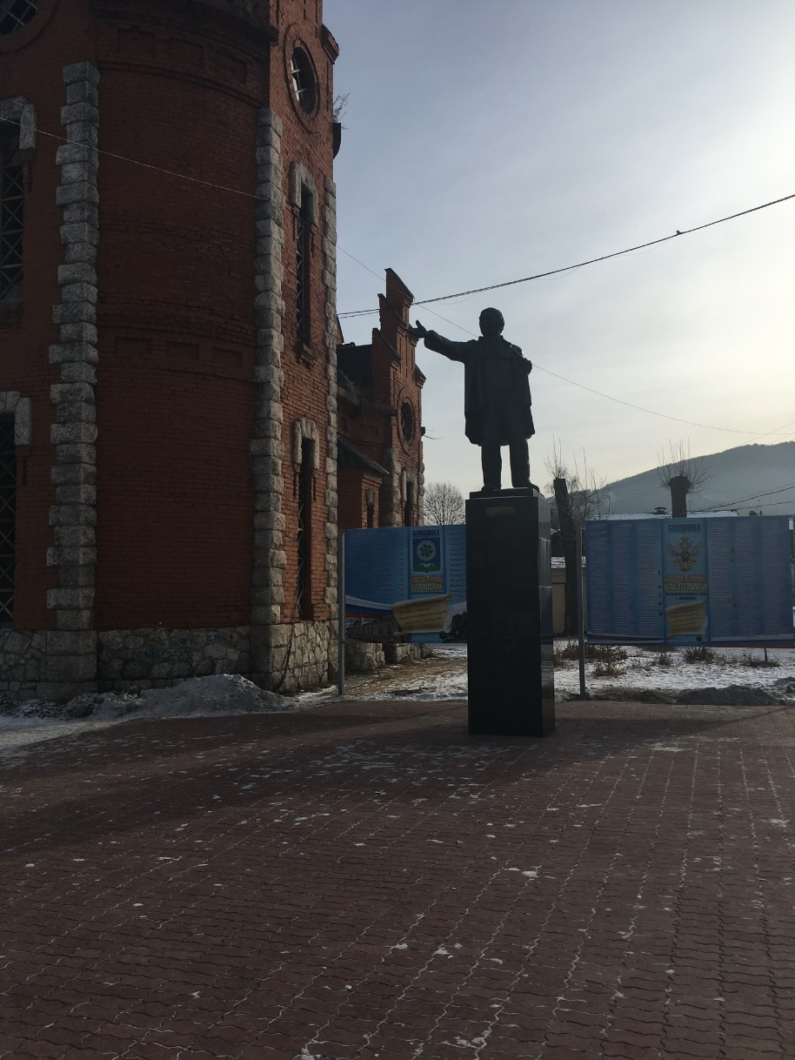
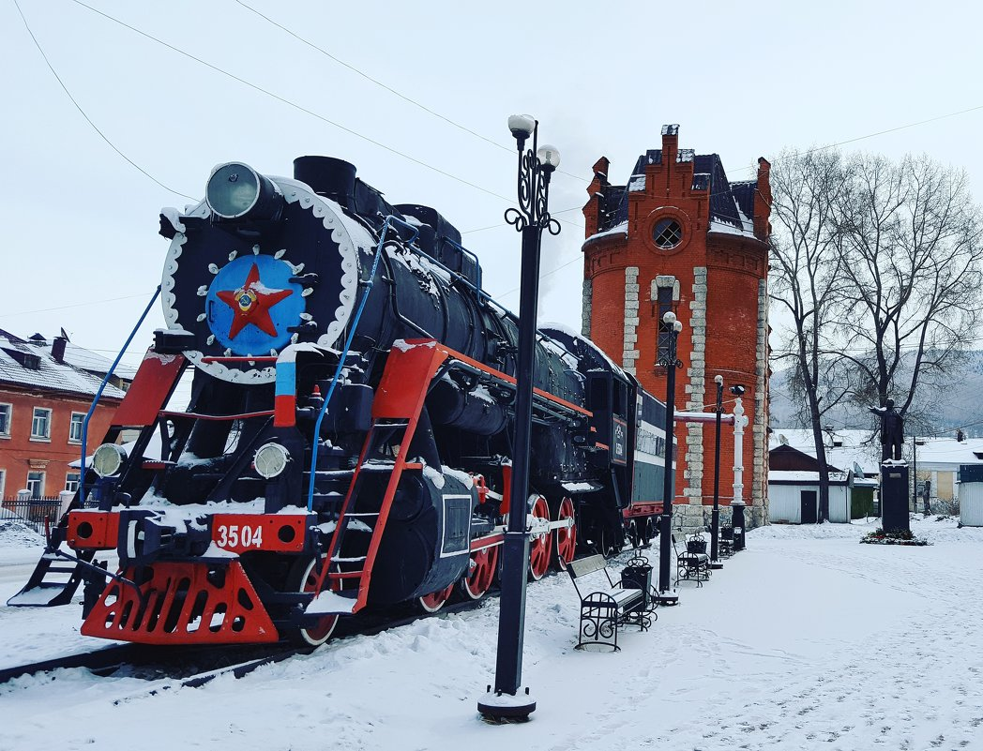
Приобретение стенда "Почетные граждане" в г. Слюдянке
ПОСЛЕ
ДО

Slide 19
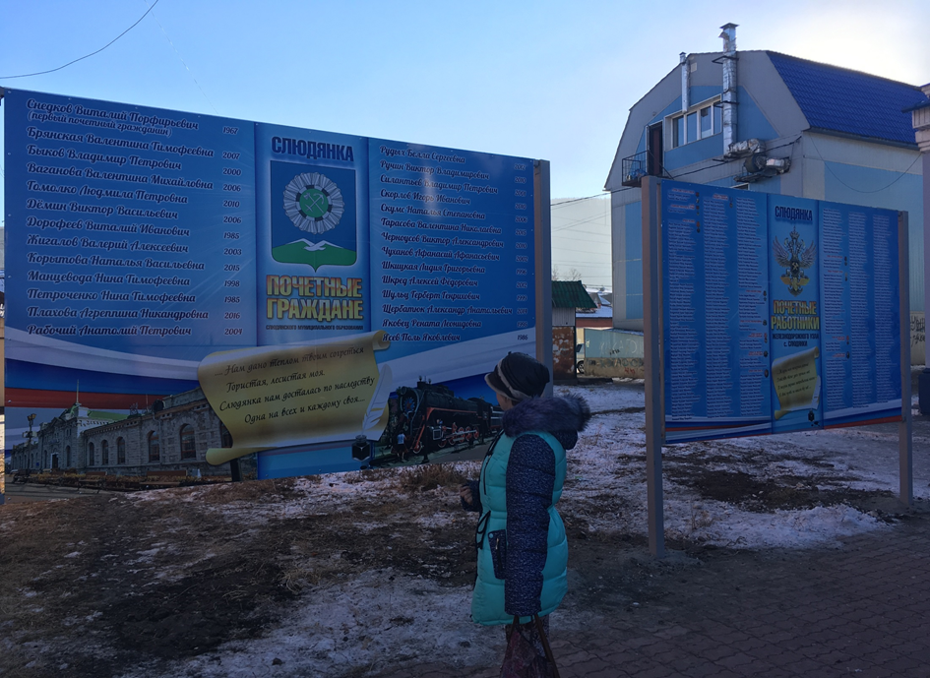
Приобретение стенда "Почетные граждане" в г. Слюдянке
ПОСЛЕ

Slide 20
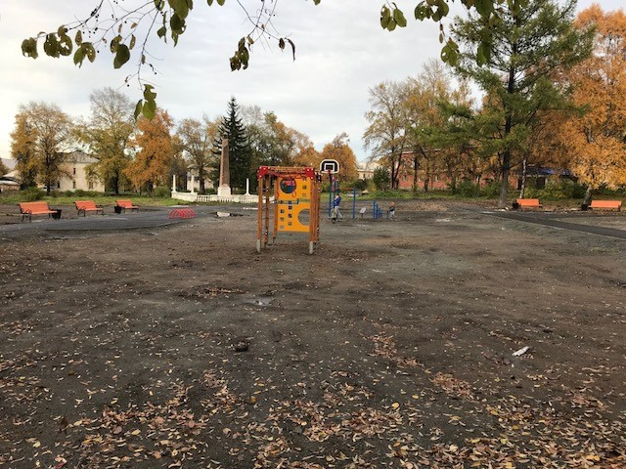
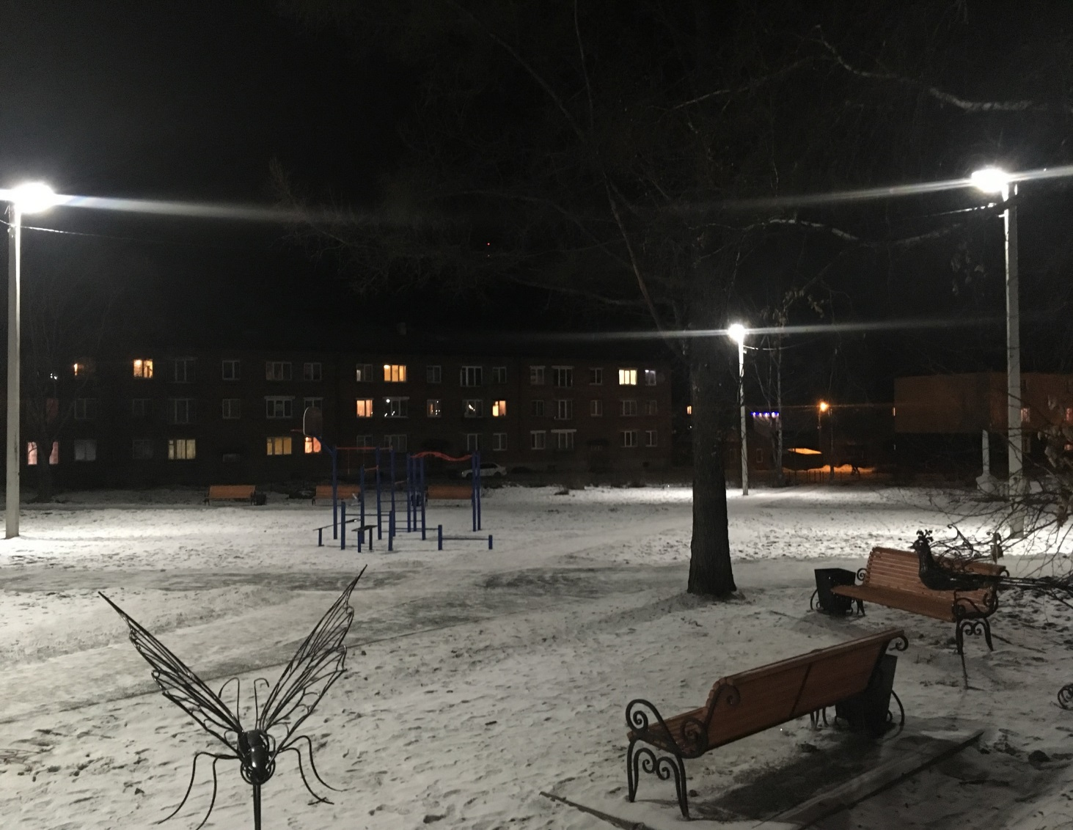
Установка освещения в сквере Слюдянских Красногвардейцев в г. Слюдянке
ДО
ПОСЛЕ

Slide 21
Благодарю за внимание!

